Slide 1
Python编程 ——从数据分析到数据科学
朝乐门
中国人民大学
chaolemen@ruc.edu.cn

Slide 2
1.为什么要学习Python？ 学习Python的什么
朝乐门
中国人民大学
chaolemen@ruc.edu.cn

Slide 3
本章内容提要
▼第一篇 准备工作
► 1.为什么要学习Python？学习Python的什么？
1.1 Python的优点
1.2 为什么要学习Python？
1.3 学习Python的哪些知识？

Slide 4


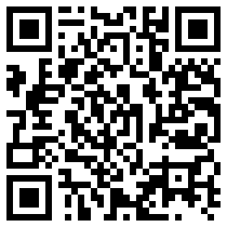
Life is short, you need Python
▼第一篇 准备工作
► 1.为什么要学习Python？学习Python的什么？
1989年圣诞节
阿姆斯特丹
ABC 语言
英国戏剧《Monty Python and the Flying Circus》
吉多个人网站
Guido van Rossum

Slide 5
三个基本问题
▼第一篇 准备工作
► 1.为什么要学习Python？学习Python的什么？
1
Python有哪些优点？
2.
我们已经学过C、Java、C++等语言，为什么还要需要学习Python？
3.
我应该学习Python的哪些知识？

Slide 6
1.1 Python的优点
▼第一篇 准备工作
► 1.为什么要学习Python？学习Python的什么？
Python的设计哲学
优雅、明确、简练
Python的设计目的
符合数据分析与数据科学项目的需要
Python的受欢迎程度
已成为数据分析和数据科学领域最受欢迎的语言
Life is short，you need Python

Slide 7
1.2 学习Python的原因
▼第一篇 准备工作
► 1.为什么要学习Python？学习Python的什么？
第一层原因
表层原因
Python语言本身的设计特点
第二层原因
重要原因
Python语言中的包/模块
第三层原因
根本原因
Python包/模块背后的科学家

Slide 8


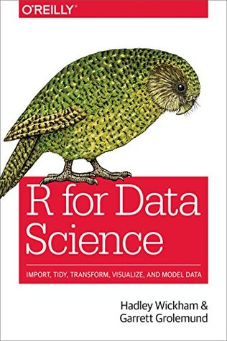
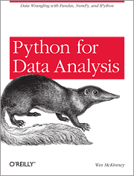
▼第一篇 准备工作
► 1.为什么要学习Python？学习Python的什么？
Wes McKinney
Hadley Wickham

Slide 9
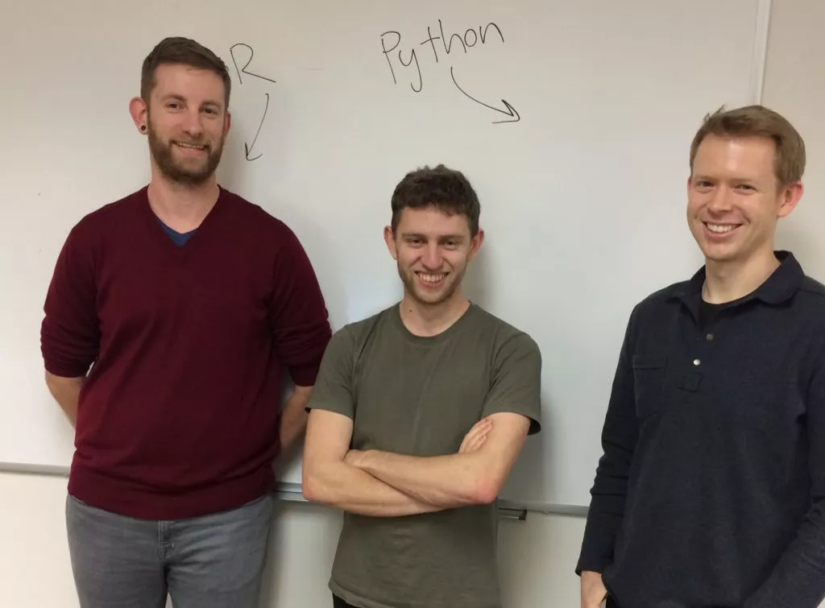
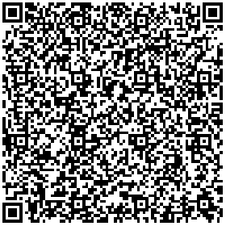
未来，不是【Python vs R】，而是【Python and R】
▼第一篇 准备工作
► 1.为什么要学习Python？学习Python的什么？

Slide 10
1.3 学习Python的哪些知识
▼第一篇 准备工作
► 1.为什么要学习Python？学习Python的什么？
Python for everything
可以用Python做Everything
如桌面应用、Web程序、移动Apps、游戏、数据分析与数据科学等
我们要学习的是
Python语言在不同领域应用的差异性较大
Python for Data Analysis & Data Science

Slide 11

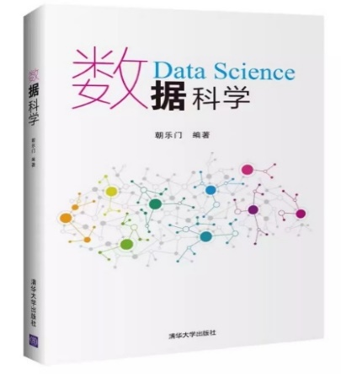

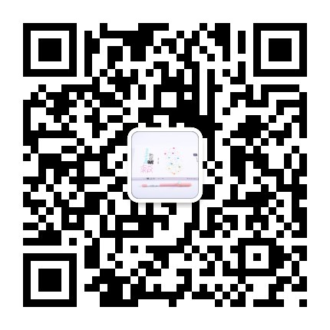
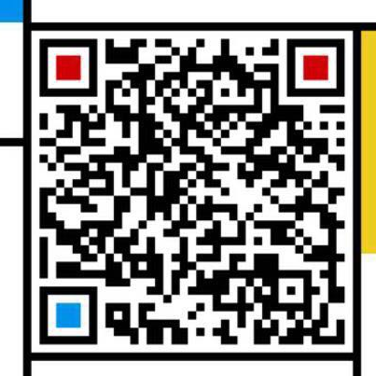
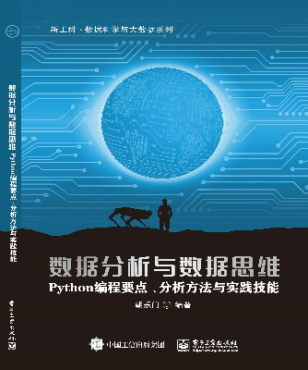
▼第一篇 准备工作
► 1.为什么要学习Python？学习Python的什么？
chaolemen
@
ruc.edu.cn
参考书目
微信公众号
主讲人联系方式
主讲人微信

